Slide 1
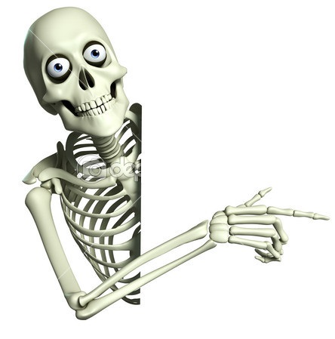
Kostra

Slide 2
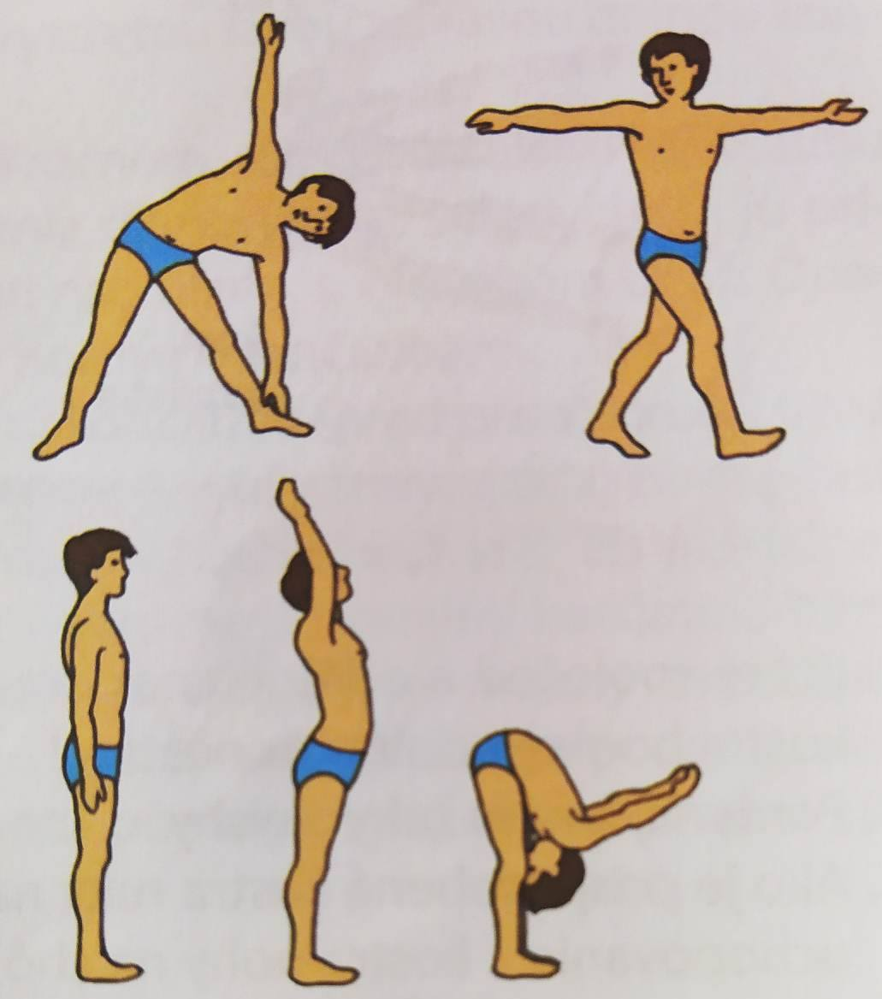
Zisťuj, skúmaj, rieš
Cvič podľa obrázkov a
pozoruj pohyby svojej kostry
Povedz, ktoré časti kostry
sa na jednotlivých pohyboch
zúčastnili

Slide 3
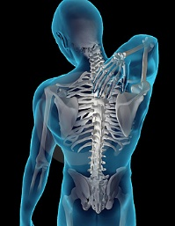
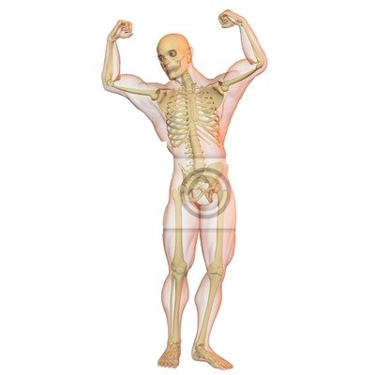
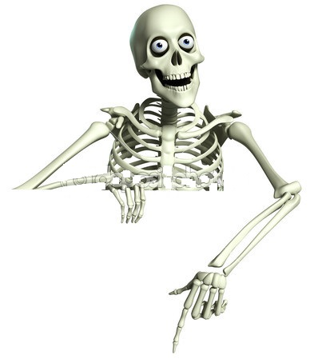
Funkcia:
zabezpečuje oporu a ochranu tela.
chráni vnútorné orgány, určuje tvar a
rozmery tela.

Slide 4
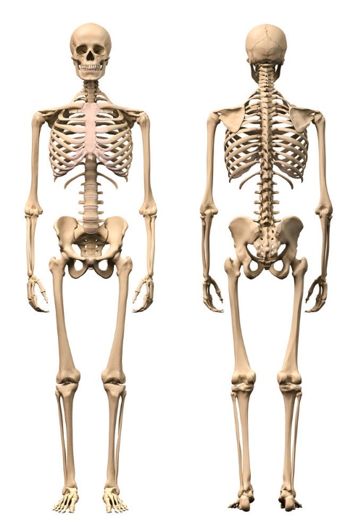
lebka
rebrá
chrbtica
hrudná kosť
kostra končatín
Kostru tvorí
osová kostra
a kostra končatín .

Slide 5
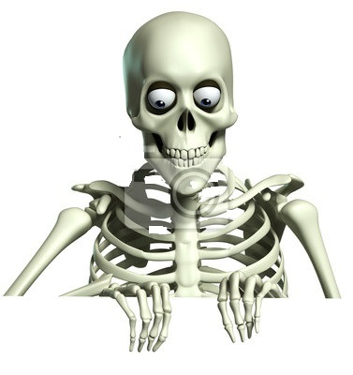
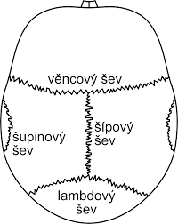
LEBKA
Delí sa na: tvárovú a mozgovú časť
Skladá sa z viacerých kostí, ktoré sú navzájom pospájané švami (väzivom)
Chráni mozog

Slide 7
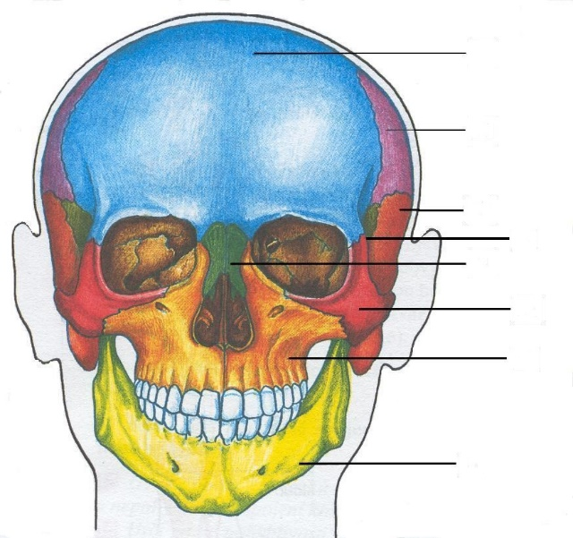
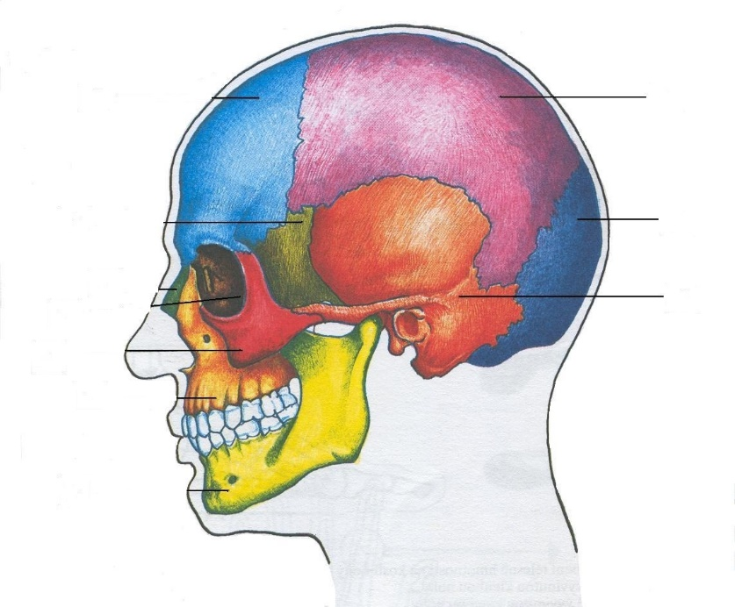
Tvárová časť
Mozgová časť
klinová kosť
slzná kosť
čelová kosť
temenná kosť
temenná kosť
záhlavná kosť
spánková kosť
spánková kosť
klinová kosť
nosová kosť
jarmová kosť
čeľusť
sánka

Slide 8
Pomenujte!

Slide 9
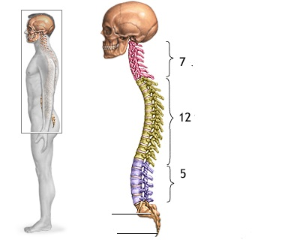
CHRBTICA
je tvorená stavcami 33-34
Krčné stavce
- prvý nosič a druhý čapovec
Hrudníkové stavce
- ku ktorým je pripojených 12 párov rebier
Driekové stavce
Krížová kosť
kostrč

Slide 10
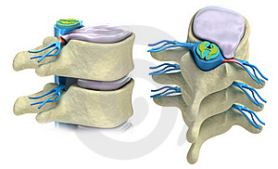
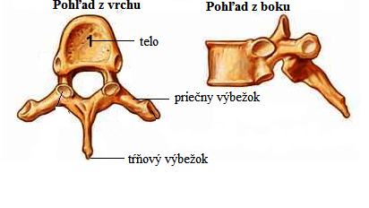
STAVCE
krátke kosti, z ktorých každá má v sebe otvor, cez ktorý prechádza miecha
prvý krčný stavec je nosič - umožňuje kývať hlavou
druhým stavcom je atlas, zapadá do nosiča - umožňuje otáčanie hlavy do strán
Medzistavcové
platničky
Miechový kanál

Slide 11
NOSIČ
prvý krčný stavec
ČAPOVEC
druhý krčný stavec

Slide 12
Anatómia chrbtice

Slide 13
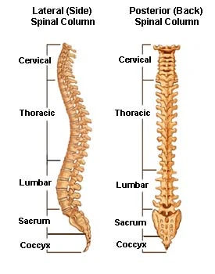
Pomenujte a určte počet!

Slide 14
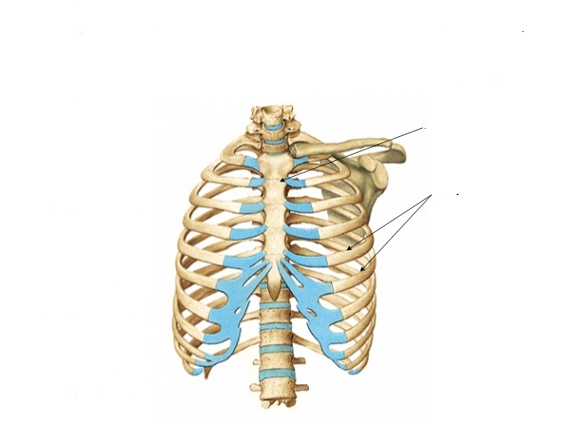
REBRÁ
12 párov, spolu s hrudnou kosťou tvoria hrudný kôš, ktorý chráni srdce a pľúca.
na zadnej časti sa upínajú na chrbticu a v prednej
na hrudnú kosť.
Hrudná kosť
Rebrá
- na hrudnú kosť sa upínajú troma spôsobmi:
1. priamo chrupkou na hrudnú
kosť,
2. chrupkou na predchádzajúce rebro,
3. voľne v brušnej dutine

Slide 15
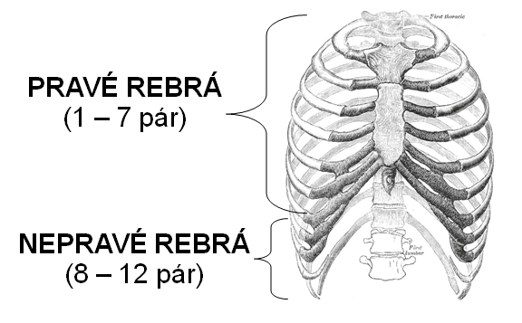

Slide 16
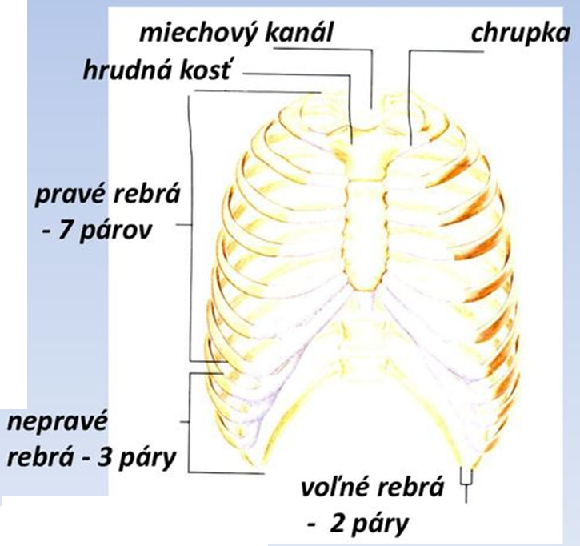
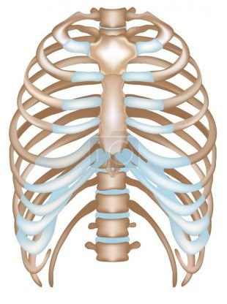
Hrudník
hrudná kosť
+
rebrá
+
hrudné stavce

Slide 17
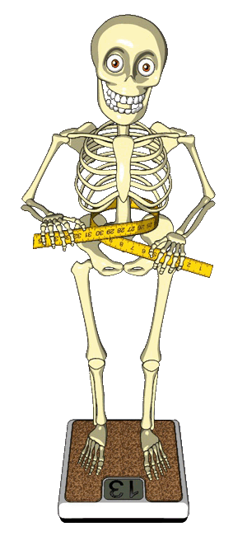
VEDELI STE, ŽE:
Ľudskú tvár tvorí 14 kostí...
Kosti dospelého človeka tvoria 14 % jeho telesnej hmotnosti, čo je približne 10-15 kg...
Deti sa rodia s 300 kosťami a do dospelosti už ich je iba 206...
Najtvrdšia kosť v ľudskom tele je čeľusť ?

Slide 18
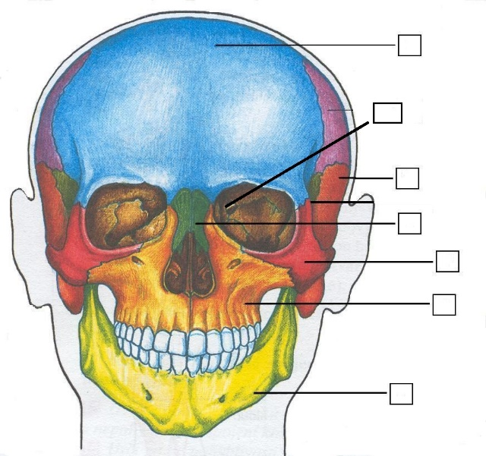
Priraďte:
1
Nosová kosť
Slzná kosť
2
čeľusť
3
4
Čelová kosť
5
sánka
6
Jarmová kosť
7
Spánková kosť

Slide 19
Pomenujte dve hlavné časti kostry.
Ktoré časti tvoria osovú kostru?
Z ktorých častí sa skladá chrbtica?
Ktoré kosti tvoria hrudník?

Slide 20
Ďakujem

